Slide 1

Ана Савић ana.savic@nb.rs
Дескриптивна и предметна каталогизација

Slide 2

Литература
Савић, Ана. Увод у дескриптивну и предметну каталогизацију: приручник за полагање испита у библиотечко-информационој делатности. Београд: Народна библиотека Србије, 2025.

Slide 3
Литература 2
Брковић, Љиљана. Предметна класификација : предметни каталог. 2. измењено и допуњено изд. Београд, Народна библиотека Србије, 2018.
Јанчић, Светлана и Ана Савић. Каталогизација монографских извора. Београд: Народна библиотека Србије, 2018.
Српски УДК онлајн
https://sr.udc-hub.com/sr/login.php

Slide 4



Slide 5
„Delotvornost sistema za pristup informacijama srazmerna je znanju uloženom u njegovu organizaciju“
Svenonijus, I. Intelektualna osnova organizovanja znanja. Beograd: Narodna biblioteka Srbije: Clio, 2007.

Slide 6

Каталог и каталогизација

Slide 7
Шта је каталогизација?
Процес креирања система за организовање и проналажење библиографских информација које описују и обезбеђују приступ релевантном извору
То подразумева усвајање и доследну примену каталошких начела
Каталошка начела су основне смернице и обавезујућа упутства за обликовање библиографског система

Slide 8
Подела каталогизације (I)
каталогизација
дескриптивна
описивање јединице и придруживање јединици приступних тачака које нису повезане са предметом јединице
предметна
предметне приступне тачке
класификација
нормативна контрола

Slide 9
Подела каталогизације (II)
Дескриптивна каталогизација је део каталогизације који обезбеђује описне податке и приступне тачке које нису предметне одреднице
Предметна каталогизација је део каталогизације који обезбеђује контролисане предметне одреднице и/или класификационе ознаке

Slide 10
Шта је каталог?
Јасно и логично уређен систем за организовање и проналажење библиографских информација
Основни информациони инструмент
Спона између фонда и корисника

Slide 11
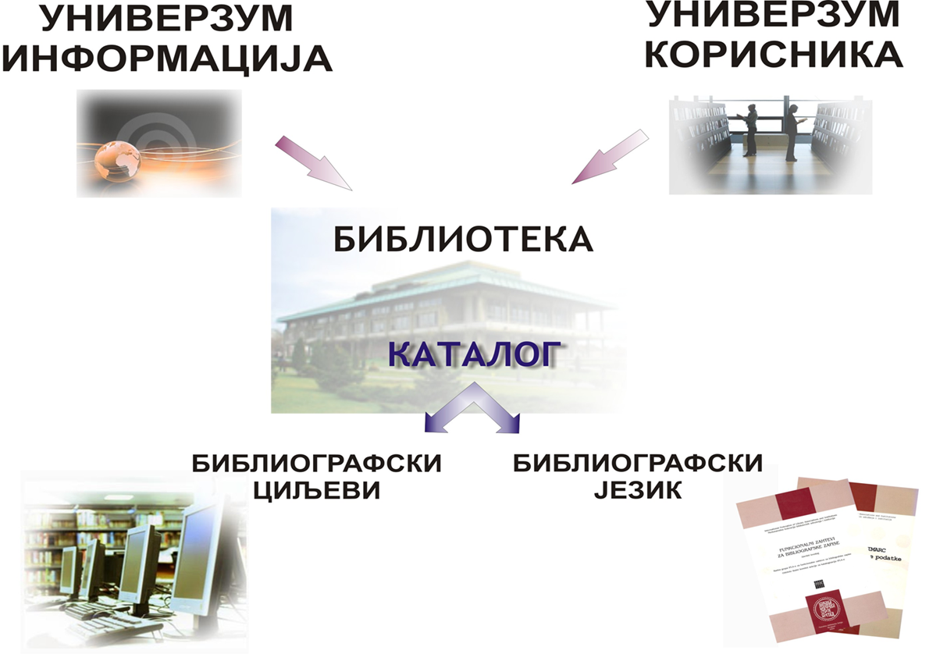

Slide 12
Библиографски циљеви, библиографски језик, начела описа

Slide 13
Циљеви и функције каталога (библиографски циљеви)
Каталог треба да омогући кориснику:
Да пронађе библиографске изворе
Да идентификује библиографске изворе
Да одабере библиографске изворе
Да набави библиографске изворе
Да се креће кроз каталог

Slide 14
Библиографски језик
Да би се остварили циљеви каталога користи се библиографски језик (у облику правилника)
Библиографски језик се обликује на основу обавезујућих упутстава
Упутства имају своја начела (начела описа)

Slide 15
Начела описа
Начело примерености кориснику (при одлукама које каталогизатор доноси увек треба да има на уму корисника и речник већине)
Начело представљања (опис треба верно да приказује ентитет који се описује)
Начело довољности и нужности (постизање циљева без непотребних елемената)
Начело стандардизације
Начело интеграције

Slide 16
Подела каталога

Slide 17
Подела каталога
Према организацији и елементима које садрже каталози могу да буду:
каталози
формални
алфабетски
топографски
стварни
предметни
стручни
централни
унакрсни (речнички)

Slide 18

Формални каталози
АЛФАБЕТСКИ КАТАЛОГ приказује библиотечки фонд према описним елементима грађе. Организован је према азбучном, односно абецедном редоследу каталошких јединица.
ТОПОГРАФСКИ КАТАЛОГ приказује смештај библиотечког фонда и организован је према редоследу сигнатура.

Slide 19
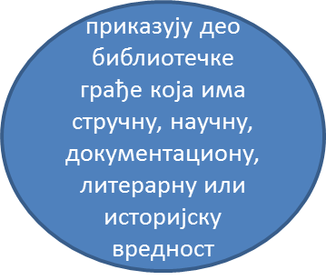
Стварни каталози
ПРЕДМЕТНИ КАТАЛОГ окупља на једном месту литературу која говори о једном предмету.
СТРУЧНИ КАТАЛОГ окупља литературу из одређене област људског знања.

Slide 20
ЦЕНТРАЛНИ КАТАЛОГ (алфабетски, предметни, стручни) обједињује и приказује библиотечку грађу више библиотека.
УНАКРСНИ (РЕЧНИЧКИ КАТАЛОГ) комбинује елементе алфабетског и предметног каталога укрштањем ауторских одредница, наслова дела и предметних рубрика.

Slide 21
Комбинацијом више каталога у библиотеци омогућава се комплексније и комплетније претраживање и повећава се релевантност добијених резулатата претраживања
Данас се то постиже електронским или онлајн каталозима који обједињују све библиографске информације садржане у некадашњим лисним каталозима

Slide 22
Подела каталога
Према облику каталози могу да буду:
Штампани
Лисни
Електронски
(online библиографске базе података)

Slide 23



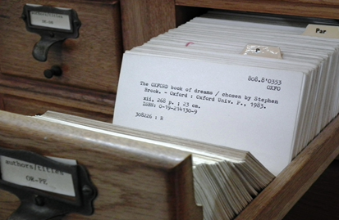
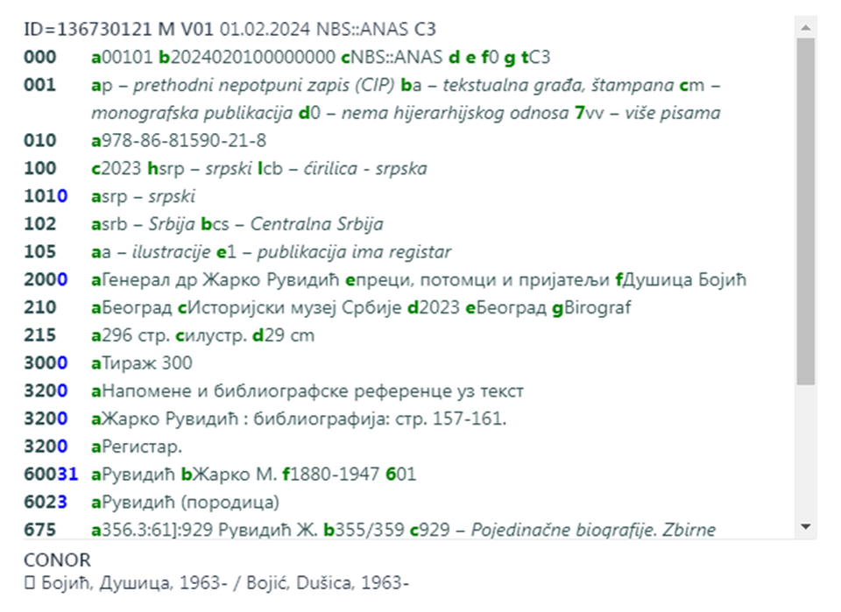
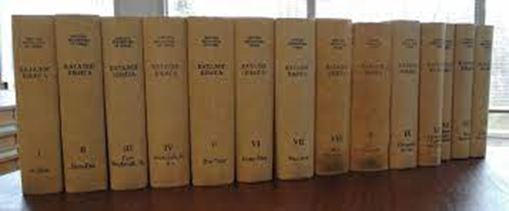
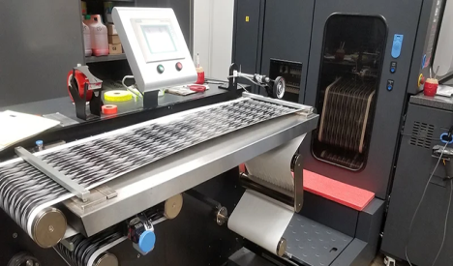

Slide 24
Дескриптивна каталогизација

Slide 25

Лисни алфабетски каталог (I)
Основни елемент: каталошка јединица (листић)(12,5x7,5cm)
одредница
Једна или више речи које одређују место каталошке јединице у каталогу
Стандардизовани каталошки опис
Скуп података (описних елемената) који идентификују публикацију (библиографску јединицу) и дело садржано у њој

Slide 26
Лисни алфабетски каталог (II)
Основни каталог сваке библиотеке
Намењен је корисницима и библиотекарима
Најпотпунији, најобухватнији, приказује цео фонд
Основни принцип је азбучни односно абецедни редослед одредница

Slide 27
Лисни алфабетски каталог (III)
Општи (приказује цео фонд)
Главни (приказује највећи део фонда)
Посебни (приказује посебну врсту грађе)
Јавни (намењен корисницима)
Интерни (намењен особљу библиотеке)

Slide 28
Врсте каталошких јединица
Главне каталошке јединице садрже податке који су потребни за идентификацију публикације и дела садржаног у њој
Помоћне каталошке јединице (споредне, аналитичке, опште упутне, унакрсне упутне, заједничке и прегледне) дају додатне информације о библиографској јединици и успостављају упутно-информативни систем каталога
Јединствене каталошке јединице поред потпуног каталошког описа садрже и одреднице помоћних каталошких јединица
Заједничке каталошке јединице дају преглед свих публикација ограничене издавачке целине, као и преглед низа публикација чије издавање није закључено

Slide 29

ОДРЕДНИЦА
(ауторска)

Slide 30
Одредница у лисном каталогу
Једна или више речи које одређују место каталошке јединице у каталогу
Исписује се у горњем пољу каталошке јединице
Прва реч се графички истиче и назива се РЕДАЛИЦА

Slide 31
Јединствена одредница
Усвојени, контролисани и доследно спроведени облик имена индивидуалног аутора или назива колективног тела

Slide 32
Јединствена одредница у електронском каталогу
Контролисана тачка приступа (нормативна, паралелна и алтернативна)

Slide 33
Принципи јединствене одреднице
избор елемената за формулисање одреднице;
утврђени и контролисани облик у номинативу;
усвојени језик и писмо (ћирилица, латиница);
савремени правопис;
транскрипција, транслитерација.

Slide 34
Ћирилично писмо у одредници (фонетска транскрипција)
АНДРИЋ, Иво
ЕСЕНИН, Сергей Александрович
ИГО, Виктор
(изворни облик HUGO, Victor)

Slide 35
Латинично писмо у одредници (транслитерација)
Страно име – изворно писано латиницом
GIDE, André
ЕCO, Umberto
Страно име – изворно писано ћирилицом (транслитерација)
UL‘JANOV, Sergej Nikitin
(Изворни облик: УЛЬЯНОВ, Сергей Никизин)

Slide 36
Врсте одредница у алфабетском каталогу
Индивидуална одредница - име особе која у каталошком смислу представља податак о одговорности (примарној, алтернативној и секундарној)
Колективна одредница - назив колективног тела које у каталошком смислу представља податак о одговорности
Стварна одредница - главни стварни наслов публикације
Формална одредница - назив политичко-територијалне јединице која доноси одговарајућа службена акта и формални назив акта

Slide 37

Индивидуална одредница
Име физичке особе која у каталошком смислу представља податак о одговорности:
Номинатив
Инвертовани облик
Утврђени (контролисани) облик
Језик и писмо
Савремени правопис
Транскрипција, транслитерација
Ја сам написао „Аникина времена“!

Slide 38
индивидуална одредница
АНДРИЋ, Иво
редалица

Slide 39
Презиме као јединствена редалица
ПАВИЋ, Милорад VERLAINE, Paul
МОМ, Сомерсет HESSE, Herman
МAКАРТУР, Вилијем ECO, Umberto
MУРАКАМИ, Харуки GIDE, André
ГОРКИ, Максим BEDIER, Joseph

Slide 40
Вишечлано презиме
ДУРКОВИЋ-Јакшић, Љубомир
ЈОВАНОВИЋ-Змај, Јован
МИЛУТИНОВИЋ Сарајлија, Сима
ПОПОВИЋ Шапчанин, Милорад
ПЕТКОВИЋ-Дис, Владислав
ГАРСИЈА Лорка, Федерико

Slide 41
Презиме са сталним атрибутом
Стални атрибути (Хаџи, Поп, Узун, Дели, Нури, M', Mc, Mac, O', Santa, Saint, St. и сл.) чине саставни део презимена.
ХАЏИ-ПОПОВИЋ, Милан
ПОП-АНТОСКИ, Славко
НУРИ-ХАЏИЋ, Бахтија
СЕНТ-ЕГЗИПЕРИ, Антоан де
(изворни облик SAINT-EXUPERY, Antoine de)
МAК АДАМ, Дејвид
(изворни облик МcADAM, David)

Slide 42
Патронимик (име изведено из очевог имена)
КАРАЏИЋ, Вук Стефановић
ЉУБИША, Стјепан Митров
ВАПЦАРОВ, Никола Јанков
ЧЕХОВ, Антон Павлович
ТОЛСТОЈ, Лав Николајевич
АЋИМОВИЋ, Милета Ивков

Slide 43
Лично обележје
ЈОВАНОВИЋ, Александар, 1945-
ПОПОВИЋ, Иван, 1911-1978
КЕРСНИК, Јанко, 1852-1897
КЕРСНИК, Јанко, 1881-1937
ДИMA, Александар, 1802-1870
ДИМА, Александар, 1824-1895
МОЗИС, Грегори А., физичар
MOSES, Gregory A., fizičar

Slide 44
Псеудоним
Скривена, измишљена или измењена имена која аутор користи током читавог стваралаштва или повремено (у виду личног имене, имена и презимена, иницијала, скраћеница, графичких знакова, френонима, етнонима и сл.)
ГОРКИ, Максим (Алексеј Максимович Пјешков)
ПРЕЖИХОВ Воранц (Ловро Кухар)
УГРИНОВ, Павле (Василије Поповић)
СТЕНДАЛ (Marie Henri Beyle)
МАДОНА (Ciccone, Madonna Louise)

Slide 45


Појам индивидуалног ауторства
(одговорности)

Slide 46
Начела одговорности
Примарна одговорност (аутор дела)
Алтернативна одговорност (коаутори, аутори са различитим уделом, аутори којима се дело приписује)
Секундарна одговорност (приређивачи, уредници, писци предговора, писци поговора, преводиоци, илустратори и сл.)

Slide 47


Примарна индивидуална одговорност
Примарну одговорност има аутор дела односно физичка особа којој дело припада као духовно власништво

Slide 48
Примарна одговорност
аутор самостално издатог текста;
особа која је сама сабрала и обрадила одговарајуће податке или је већ сабране податке научно обрадила (састављач речника, библиографије, лексикона, енциклопедије, каталога, статистичких података, нумеричких табела и сл.);
аутор чија се преписка издаје;
особа чија се жива реч издаје (говор, предавање, радио-репортажа, интервју);

Slide 49
особа која је израдила прераду, драматизацију, сценарио;
аутор стрипа;
особа чији се ликовни радови репродукују и чине доминантан део публикације;
аутор текста о ликовном уметнику (уколико је текст доминантан);
аутор коментара уз рукописе, већ објављено дело другог аутора, службена акта и сл. (уколико је коментар доминантан део публикације);

Slide 50
аутор либрета (текста уз музичко дело);
аутор музичког дела;
аутор видео записа;
картограф;
носилац пројекта;
аутор мултимедијалне публикације
Погледати примере!

Slide 51
Алтернативна одговорност
заједнички рад (коауторство, вишеструко ауторство) два или три аутора (индивидуална или колективна);
заједнички рад (коауторство, вишеструко ауторство) четири или више аутора (индивидуална или колективна);
наставак рада неког аутора;
сарадња особа чији се удео по значају или карактеру разликује;

Slide 52

Вишеструко ауторство (коауторство) до 3 аутора
Ако публикација садржи заједнички рад два или три аутора, главна каталошка јединица израђује се са одредницом на првог аутора (формални принцип), док се за другог и трећег израђују споредне каталошке јединице

Slide 53
Вишеструко ауторство (коауторство) више од 3 аутора
Ако публикација садржи заједнички рад више од три аутора, третира се као анонимна публикација. Споредне каталошке јединице израђује се са одредницом на првог аутора (формални принцип) и онолико коаутора колико се сматра значајним.

Slide 54
Наставак рада неког аутора
Ако неки аутор израђује наставак, допуну или додатак уз дело другог аутора, а изворно дело и додатак се налазе у истом извору

Slide 55
Ауторство које се по значају и уделу аутора разликује
Текст и репродукције ликовних уметника
Илустрације и текст
Музичко дело и текст
Интервју
Прерада и адаптација изворног дела
Погледати примере!

Slide 56
Секундарна одговорност
Секундарна одговорност се односи на сараднике (индивидуалне и колективне) који немају главни удео у креирању садржаја извора (приређивачи, преводиоци, писци предговора, писци поговора, уредници, илустратори, организатори и покровитељи скупова и слично).

Slide 57
Садржајно самостални радови без надређеног стварног наслова
Садржајно самостални радови 1 аутора
(одредница се израђује на тог аутора, стварни наслови наводе се један иза другог, а симбол који претходи другом и осталим стварним насловима је тачка зарез);
Садржајно самостални радови више аутора (одредница се израђује на првог аутора, а за остале ауторе израђују се аналитичке каталошке јединице).
Погледати примере!

Slide 58

Колективна одредница

Slide 59
Колективна одредница и колективно тело
Колективну одредницу чини назив колективног тела.
Колективно тело је организована заједница физичких лица која има одређени назив и најчешће поседује статус правног лица.
У колективна тела спадају: установе, предузећа, друштвене организације, научна и стручна друштва, професионалне институције, верске заједнице, друштвено-политичке организације, политичко-територијлне јединице и њихови органи, скупови који имају каталошки идентификовани назив, експедиције, изложбе и сл.

Slide 60
Навођење колективног тела
Колективно тело се наводи у најкраћем препознатљивом облику са седиштем у загради, а изостављају се изрази и скраћенице које означавају организациону структуру колективног тела, правни статус и др. (као и члан у страним језицима)
Пример: MLADOST (Zagreb)
Пун назив: Idavačko knjižarsko preduzeće Mladost
Погледати примере!

Slide 61
Језик, писмо и правопис колективне одреднице
У номинативу, савременим правописом
Језиком и писмом колективних тела (страна колективна тела)
Српским језиком и ћириличким или латиничким писмом, у зависности од језика публикације (српска колективна тела)
Погледати примере!

Slide 62
Подређена колективна тела
Ако колективно тело подређено у односу на друго колективно тело има довољно препознатљив назив, са њим се поступа као да је самостално:
Филозофски факултет (Београд)
Ако је назив подређеног колективног тела у односу на друго колективно тело недовољан за његову идентификацију, наводи се и надређено колективно тело:
Народна библиотека Србије (Београд). Археографско одељење

Slide 63
Политичко-територијалне јединице
Политичко-територијална јединица у каталошком смислу је држава, република, покрајина, област, регија, дистрикт, град, јединица локалне самоуправе
Одредницу може да чини географски назив или службени назив државе
Одредница се наводи језиком каталошког (библиографског) центра

Slide 64
Географски назив државе
СРБИЈА
(званични назив: Република Србија)
РУСИЈА
(званични назив: Руска Федерација)
ХОЛАНДИЈА
(званични назив: Краљевина Холандија)

Slide 65
Службени назив државе
ЈУЖНОАФРИЧКА Република
САУДИЈСКА Арабија
УЈЕДИЊЕНИ Арапски Емирати

Slide 66
Органи политичко-територијалних јединица
Законодавни, управни и извршни органи државе, федералних јединица и нижестепених политичко-територијалних јединица сматрају се несамосталним, подређеним колективним телима
Погледати примере!

Slide 67
Скупови националног и међународног значаја
Само манифестације
које имају назив
довољно јасан да се по
њему може идентификовати
колективно тело могу да чине
конгреси, колективне одреднице
симпозијуми,
конференције,
саветовања,
округли столови,
изложбе,
експедиције

Slide 68
Навођење
Назив манифестације
Редни број састанка (арапским бројем!)
Година одржавања манифестације
Назив места одржавања манифестације
у округлој загради

Slide 69

Појам колективног ауторства (одговорности)

Slide 70
Колективно тело је аутор дела које се директно и непосредно односи на његов рад.
Аутором публикације сматра се колективно тело које у публикацији објављује:
извештај о своме раду;
план и програм свога рада, својe закључке и одлуке;
нормативна акта којима уређује своју делатност (статут, пословник, правилник, упутство, одлуке и сл.);
каталог свога фонда, својих издања, својих производа, ценовник својих производа, упутства за руковање тим производима, водиче и сл.);
пописе свога особља, својих чланова, сарадника и сл.;
записнике са својих заседања или материјала са тих заседања;
закључке, зборнике радова, програме, каталоге, извештаје који су резултат рада каталошки идентификованих скупова (симпозијуми, конгреси, конференције, састанции сл.)
Погледати примере!

Slide 71
Стварна одредница

Slide 72
Стварна одредница
Улогу стварне одреднице преузима главни стварни наслов или прве три (до пет) речи главног стварног наслова
Главни стварни наслов је најкарактеристичнији део наслова публикације
Прва реч стварног наслова је редалица и графички се истиче
Када публикација нема стварни наслов, као стварни наслов узима се почетак текста

Slide 73
Стварни наслов
Стварни наслов извора представља реч или фразу или скуп карактера који се обично појављују у извору и представљају назив извора или дела (или групе самосталних дела) садржаних у њему.
ИЗАБРАНЕ драме / приредила Снежана Шаранчић-Чутура
An ANTOLOGY of American literature / Radojka Vukčević, editor

Slide 74
Прве три речи стварног наслова у стварној одредници
стара графија на почетку главног стварног наслова
ИЛЯДА и една ноћ (главни стварни наслов)
ХИЉАДА и једна (стварна одредница)
број, знак или симбол на почетку главног стварног наслова
50 година рада Лекарског друштва у Суботици
(главни стварни наслов)
ПЕДЕСЕТ година рада (стварна одредница)
α честице (главни стварни наслов)
АЛФА честице (стварна одредница)
штампарска грешка на почетку главног стварног наслова
Терничка испитивања (главни стварни наслов)
ТЕРМИЧКА испитивања (стварна одредница)

Slide 75
Дела код којих главни стварни наслов преузима улогу одреднице
Главни стварни наслов преузима улогу одреднице код обраде анонимних публикација (анонимних дела)

Slide 76

Појам анонимног дела

Slide 77
Анонимна дела
Анонимна дела у ужем смислу су публикације у којима није наведен аутор нити може да се утврди ван публикације
За таква дела израђује се стварна одредница

Slide 78
Анонимна дела у ширем смислу
Публикације у којима је аутор наведен у виду иницијала који се не могу разрешити
Публикације које садрже рад четири или четворице аутора, и више аутора
Дела антологијског карактера различитих аутора
Садржајно самостални радови више аутора или анонимна дела обједињена заједничким стварним насловом
Зборници радова
Збирке радова народне књижевности

Slide 79
Формална одредница

Slide 80
Формална одредница
Формална одредница се израђује за службена акта која доносе и усвајају органи политичко-територијалних јединица.
Наводи се језиком библиотечког центра, писмом усвојеним у одредници.

Slide 81
Формална одредница и пододредница
Формалну одредницу чине:
Формална одредница (назив политичко-територијалне јединице)
Формална пододредница (типизирани израз за врсту службеног акта)

Slide 82
Типизирани изрази за службена акта
Устав
Закони
Статут
Буџет
Одлуке
Друштвени план
Завршни рачун
Погледати примере!

Slide 83
Изузетак
Закони старог и средњег века и црквени закони третирају се као анонимне публикације.
ДУШАНОВ законик
ЗАКОНИК цара Стефана Душана
ЗАКОНИК Стефана Душана, цара српског
ЈУСТИНИЈАНОВ кодекс

Slide 84
Библиографски опис

Slide 85
Теоријска основа библиографског описа
Библиографски опис се израђује у складу са:
Међународним стандардним библиографским описом (ИСБД)
Одговарајућим националним каталошким правилником
Јединственим каталошким принципима
Системом Универзалне децималне класификације
Правилима за предметну класификацију
Комуникационим форматом за машински читљиву каталогизацију

Slide 86
Релевантна документа
Међународни стандардни библиографски опис (ISBD)
Изјава о међународним каталошким начелима
Pravilnik i priručnik za izradbu abecednih kataloga. Dio 1, 2
UDC
UNIMARC формат

Slide 87
Универзална библиографска контрола (UBC)
Програм који је IFLA почела да развија 70-тих година 20. века
https://www.ifla.org/
Основни концепт:
Сваки библиографски извор објављен било где у свету треба да буде библиографски обрађен само једном и то у земљи у којој је објављен;
Национална библиографска агенција је одговорна за библиографски опис према међународним начелима и нормативне облике приступних тачака
Циљ:
Међународна размена и заједничко коришћење библиографских података

Slide 88
Међународни стандардни библиографски опис (ISBD)
Скуп података који идентификују публикацију и дело садржано у њој
ISBD (M) ISBD (CM)
ISBD (S), ISBD (CR) ISBD (PM)
ISBD (G) ISBD (CP)
ISBD (NBM) ISBD (CF), ISBD (ER)
ISBD (A)
ISBD. Прелиминарно обједињено издање
ISBD. Обједињено издање

Slide 89
Сврха ISBD-a
ISBD служи као општи стандард за унифицирани опис и приступ свим врстама библиографских извора на међународном нивоу

Slide 90
Садржина ISBD-a
Међународни стандардни библиографски опис прописује:
Елементе који чине опис;
Редослед навођења елемената;
Интерпункцију

Slide 91
Елементи ISBD-a
Сви елементи ISBD-a груписани су у 9 подручја:
0. Облик садржаја и врста медија
Стварни наслов и подаци о одговорности
Издање
Подаци специфични за грађу или врсту извора
Издавање, производња, дистибуција итд.
Материјални опис
Издавачка целина и монографски извори у више делова
Напомене
Идентификатори извора и услови доступности

Slide 92

1. Стварни наслов и подаци о одговорности
Примарни извори података
Насловна страна или
замена за њу
Редослед подручја са
описним елементима и симболима
1. Подручје стварних наслова и података о одговорности
Главни стварни наслов (200a)
=* Упоредни стварни наслов (200d)
: * Подаци уз наслов (200е)
/ Први податак о одговорности (200f)
;*Следећи податак о одговорности (200g)
Елементи означени * могу се понављати

Slide 93
2. 2. Издање
Насловна страна или замена за њу, прелиминарне стране и колофон
. –Податак о издању (205а)
= *Упоредни податак о издању (205d)
/ Податак о одговорности који
се односи на издање (205f)
;*Следећи податак о одговорности који се односи на издање (205g)
,*Додатни податак о издању (205a)
/ Податак о одговорности уз додатни податак о издању (205f)
; Следећи податак о одговорности уз додатни податак о издању (205g)

Slide 94
3. Подаци специфични за грађу или врсту извора
Картографски извори
Серијске публикације
Музикалије

Slide 95

3. По 4. Изавање, производња, дистрибуција итд.ђу или врсту публикације (ово подручје се не уноси у опис)
Насловна страна или замена за њу, прелиминарне стране и колофон
4. Подручје издавања
. – Место издавања (210а)
;*Друго или следеће место издавања (210a)
:*Издавач (210c)
, Година издавања (210d)
(*Место штампања (210е)
:*Назив штампара (210g)
,Година штампања (210h))

Slide 96

5. Подручје материјалног описа
5. Материјални опис
. – Посебна ознака грађе и (или) опсег публикације (215a)
: Податак о илустрацијама (215c)
; Формат публикације (215d)
+* Пропратна грађа (215е)
Цела публикација

Slide 97
6.6. Издавачка целина и монографски извори у више делова ручје издавачке целине
Цела публикација
. – (Заједнички стварни наслов (225a)
=*Упоредни заједнички стварни наслов (225d)
:*Поднаслов (225е)
/Податак о одговорности који се односи на издавачку целину (225f)
;*Следећи податак о одговорности (225g)
, Међународни стандардни серијски број низа - ISSN (225х)
; Нумерација издавачке целине (225v)
. Ознака кола (225h)
,*Стварни наслов кола (225i)
; Нумерација кола (225v)

Slide 98
7. Напомене
Редослед:
Напомене које се односе на првих 6 подручја
Напомене о садржају извора
Напомене о додацима уз садржај

Slide 99
8. Идентификатори извора и услови доступности
Међународни стандардни број књиге (International Standard Book Number) је идентификатор који једнозначно идентификује монографски извор
Међународни стандардни број књиге означава један наслов или издање монографског извора који је објавио или произвео одређени издавач

Slide 100
ISBN
Елементи ISBN броја:
елемент префикса на пр. 978 је први елемент ISBN-а и то је троцифрени број који се добија према EAN International (European Article Number)
идентификатор земље, региона, зоне или језичке групе нa пр. ISBN 978-86-
идентификатор издавача нa пр. ISBN 978-86-7346-
идентификатор наслова (али не и садржаја) нa пр. ISBN 978-86-7346-581-
контролни број – последњи број у низу, који се ради по упутствима из Лондона и омогућава да се преко рачунара провери тачност додељеног броја нa пр. ISBN 978-86-7346-581-4

Slide 101
Електронски извори
Електронски извори подразумевају грађу којом се рачунарски управља што може да захтева и коришћење периферијских уређаја повезаних са рачунаром (нпр. CD-ROM читач)
Може да им се приступа локално што подразумева да су подаци забележени на неком физичком носиоцу као што је диск или оптички диск, касета, картриџ, USB и слично или даљински што подразумева да се подацима приступа коришћењем улазно-излазног уређаја. То су подаци смештени негде на мрежи
Електронски извори могу да имају особине различитих типова грађе и у складу са тим се примењују правила за опис одређеног типа грађе или се та правила комбинују

Slide 102
Електронски извори
БОЈОВИЋ, Ивана М., 1974- Психологија и ментално здравље [Електронски извор] / Ивана Бојовић. - Ужице : Академија струковних студија "Западна Србија", Одсек Ужице, 2023 (Ужице : Академија струковних студија "Западна Србија", Одсек Ужице). - 1 електронски оптички диск (CD-ROM) : tekst ; 12 cm Системски захтеви: Нису наведени. - Насл. са насловне стране документа. - Тираж 200. - Библиографија. ISBN 978-86-82078-19-7 а) Психологија б) Ментално здравље
159.9(075.8)(0.034.2) 613.86(075.8)(0.034.2)
Главни извор података
Општа ознака грађе (врста грађе)
Подручје материјалног описа
Напомене о системским захтевима (обавезни податак)
Напомене о извору главног стварног наслова (обавезни податак)
Помоћни УДК број за облик

Slide 103
Некњижна грађа
По својој форми и појавном облику врло разнолика
Обухвата монографске изворе који нису у облику књиге
Подразумева библиографске изворе објављене у више примерака што искључује оригинална уметничка дела израђена у једном примерку

Slide 104
Некњижна грађа
ИВИЋ, Милка, 1959- Неме карте света [Картографска грађа] : вежбанка из географије / Милка Ивић, Дубравка Петровић. - 8. доштампано изд. - Београд : Интерсистем, 2024 (Београд : Бранмил). - 1 атлас (16 стр.) : неме геогр. карте у боји ; 29 x 21 cm Тираж 50.000. ISBN 978-86-7722-369-4 (брош.) а) Свет -- Неме карте – Атласи
37.016:91(100)(076)(084.4-21)
Главни извор података
Општа ознака грађе (врста грађе)
Подручје материјалног описа
Напомене о системским захтевима (обавезни податак)
Напомене о извору главног стварног наслова (обавезни податак)
Помоћни УДК број за облик

Slide 105
Вишеврсни извори
Извор, састављен из два или више делова, од којих два или више припадају другој врсти грађе, карактерише се као јединица вишеврсне грађе
Уколико један део има примарни значај (главни носилац инф.), секундарни део или више њих третирају се као пропратна грађа
Ако ниједан део нема примарни значај, библиографски опис израђује се на један од следећих начина:

Slide 106
Уколико библиографски извор има заједнички наслов:
а) као општа ознака грађе наводи се „Вишеврсна грађа“, а у материјалном опису се алфабетским редоследом наводе сви делови или само термин „1 вишеврсна грађа“
. – 3 одреска филма, 1 геогр. карта, 13 камена и минерала, 1 зидна табела
. – 1 кутија ([1] табла за игру, [145] картица са информацијама, [6] фигура, [1] коцкица)
. – 1 вишеврсна грађа или
б) као општа ознака грађе наводи се „Вишеврсна грађа“, а материјални опис за сваки део се наводи у новом реду

Slide 107
Уколико библиографски извор нема заједнички наслов, одговарајућа ознака грађе наводи се после сваког наслова:
Telling the Time [Dijafilm] ; The Story of Time [Zvučni zapis] (дела истог аутора)
Telling the Time [Dijafilm]. The Story of Time [Zvučni zapis] (дела различитих аутора)

Slide 108
Мирковић, Борислав
Марковић, Андреа
Марковић, Александар

Slide 109
Предметна каталогизација

Slide 110
Лисни предметни каталог
Основни елемент: каталошка јединица (листић)
Предметни каталог је један од стварних каталога који систематизује грађу према садржини извора
Систематизација се врши помоћу одређених појмова који представљају предмет, тему или садржај публикације
Појмови се формулишу природним језиком и називају се предметне одреднице и предметне рубрике
Предметне одреднице и рубрике су лексикографски сређене и међу њима су успостављене логичке везе
Предметни каталог је млађи од алфабетског и стручног каталога

Slide 111
Предметна одредница
Предметна одредница је термин (језички израз) који се састоји од једне или више речи којима се изражава предмет документа
Предметна пододредница је термин (језички израз) који се састоји од једне или више речи којима се конкретизује предмет документа изражен предметном одредницом
Предметну рубрику чини предметна одредница са једном или више предметних пододредница

Slide 112
Устројство
Да би предметни каталог био систем информација мора да буде правилно устројен, што подразумева:
◦ Доследну примену изабраног термина;
◦ Искључивање синонима, квази-синонима или термина са више могућих значења тј. успостављање система еквивалентних веза;
◦ Повезивање појмова по надређености или целине са деловима – успостављање хијерархијских веза;
◦ Окупљање појмова блиских по значењу, или супротних значења – успостављање асоцијативних веза

Slide 113
Библиотечка класификација и класификациони системи
Библиотечка класификација је процес превођења садржаја документа са природног језика на класификациони језик
Класификациони системи према својој структури могу да се сврстају у две групе: хијерархијски (у основи стручних каталога) и аналитичко-синтетички (у основи предметних каталога)

Slide 114
Развој предметне класификације
Потреба да се документи систематизују према својој садржини
Асурбанипалова библиотека (глинене плочице и папирусни свици)
Анонимна дела (прва реч и „ударна“ реч из наслова)
Адријан Баје (први предметни каталог)
Шретингер, Катер, Браун (правила)
Почетак 20. века
Предметни каталог НБС постављен је 1948. године

Slide 115
Принципи селекције докумената
Садржинска анализа документа примењује се на документа која имају стручну, научну или документациону вредност и то:
Монографске публикације (у било ком облику);
Чланци из домаћих монографских извора и часописа;
Чланци из страних монографских извора и часописа по критеријумима „патриотике“

Slide 116
Класификациони поступци
Развијено читање (наслов, колекција, садржај, предговор, увод)
Препознавање теме (предмета) документа
Проналажење термина којим ће тема бити изражена
Утврђивање потребе за додељивањем предметне пододреднице (пододредница)
Провера предметне одреднице/рубрике са становишта еквивалентности, асоцијације и хијерархије

Slide 117
Језик и писмо предметног каталога
Природни језик
Савремени српски језик и правопис
Ћирилица/латиница

Slide 118
Подела предметних одредница
Педела предметних одредница по типу:
Предметна одредница
Садржинска (садржајна)
Формална
општа
именска
географска
хронолошка (временска)

Slide 119
Општа предметна одреница
Жива бића
Природни и друштвени процеси и појаве
Матријали, супстанце, ткива
Производи људског рада
Апстрактни појмови
Науке, научне дисциплине, правци
Историјски догађаји
Наслови језичких и књижевних споменика непознатог или неутврђеног аутора
Наслови серијских публикација

Slide 120
Именска (персонална)предметна одредница
Имена личности
Имена породица
Имена митолошких бића
Називи колективних тела
За формирање именских предметних одредница и предметних одредница за колективна тела примењују се правила формирања ауторских одредница

Slide 121
Географска предметна одредница
Имена географских простора (континената, језера, река, мора, планинских масива ...)
Називи геополитичких територија и друштвенополитичких заједница

Slide 122
Временска (хронолошка предметна одредница)
Периоди из прошлости Земље (Мезозоик)
Праисторијски период и његова доба (Неолит)
Дужа историјска раздобља (Стари век)
Омеђана временска раздобља (Осамнаести век)

Slide 123
Формална одредница
Формалном одредницом класификују се документа чији садржај не може адекватно да се изрази садржинском одредницом и која приказују одређени садржај према неком формалном принципу
Формална одредница се увек исказује множином

Slide 124
Формална предметна одредница
Формалном предметном одредницом окупљају се:
Енциклопедије
Библиографије
Биографије
Речници
Каталози

Slide 125
Предметна пододредница
Предметна пододредница је термин (језички израз) који се састоји од једне или више речи којима се конкретизује предмет документа изражен предметном одредницом. Према намени, могу да буду:
опште или тематске
географске
временске или хронолошке
формалне

Slide 126
Предметна рубрика
Предметну рубрику чини предметна одредница и једна или више предметних пододредница којима се исказује тема документа са свих евентуалних апеката.

Slide 127
Упутно-информативни систем
Упутне каталошке јединице (еквивалентне везе)
Информативне каталошке јединице за хијерархијско повезивање (хијерархијске везе)
Информативне каталошке јединице за асоцијативно повезивање (асоцијативне везе)
Информативне каталошке јединице за историјско повезивање (промене назива)
Тумачне каталошке јединице (тумачење значења термина)

Slide 128
Формирање лисног предметног каталога
Каталошки листићи ређају се азбучно према првој речи – редалици
Прво се ређају одреднице, затим предметна рубрика са једном пододредницом, затим са две пододреднице и тако даље
Испред сваке нове одреднице налази се међаш и информативни листићи

Slide 129
Европа – Историја – 18в
Европа – 18в
Европа

Slide 130
Тезаурус
Системски уређен скуп термина одређене научне области са развијеним семантичким односима међу њима. Може да буде:
Изворни (осовни извор за израду двојезичног или вишејезичног тезауруса)
Циљни (изводи се из изворног тезауруса)
Једнојезични (садржи термине само на 1 језику)
Вишејезични (садржи термине и њихове еквиваленте на другим језицима)
Микротезурус (покрива по дубини само једну област)
Макротезаурус (покрива широку област знања)

Slide 131
Садржај тезуруса
Дескриптори (препоручени термини)
Не-дескриптори (синоними и квазисиноними)
Семантички односи
Правила за примену

Slide 132
Употреба тезауруса
За претраживање информација
За индексирање докумената (описивање)
Предности тезуруса:
Уводи ред у систем
Доследна употреба термина
Стварање кориснички оријентисаног каталога
Премошћавање резлика између језика аутора, корисника и индексера

Slide 133
Стручна скласификација

Slide 134
Лисни стручни каталог
Основни елемент: каталошка јединица (листић)
Стручни каталог је један од стварних каталога који систематизује грађу према научним и стручним дисциплинама
Систематизација се врши помоћу неког класификационог система
Грађа се систематизује према њеној припадности у оквиру утврђених научних и стручних дисциплина, према правилима усвојеног класификационог система

Slide 135
Развој стручне класификације
Потреба да се документи систематизују према својој садржини
Асурбанипалова библиотека (глинене плочице и папирусни свици)
Геснер покушао да распореди забележено светско знање у 21 групу
Ноде направио схему од 12 стручних група

Slide 136
Најпознатији класификациони системи
Блисова класификација (основна схема и систем помоћних бројева)
Ранганатанова класификација
Класификација Конгресне библиотеке
Библиотечко-библиографска класификација (настала у бившем СССР-у)
Дјуијева децимална класификација (користи се и данас)

Slide 137
Универзална децимална класификација
Крај 19. века, Пол Отле и Анри Лафонтен
За потребе светског библиографског прегледа литературе из свих области
Темељи се на Дјуијевој класификацији
Универзална схема (покрива све области знања)
Хијерархијска поставка заснована на децималном систему

Slide 138
УДК конзорцијум
Непрофитна је међународна организација
Одржава и развија Универзалну децималну класификацију (УДК)
Основала га је Међународна федерација за информације и документацију (FID) и група издавача УДК
Ауторска права над Универзалном децималном класификацијом преузима 1. јануара 1992. године
Од 2015. године део Конзорцијума постају и националне библиотеке које преводе и објављују УДК као професионални стандард

Slide 139
Основни задаци и циљеви УДК конзорцијума
одржавање и дистрибуција ауторизоване верзије УДК;
публиковање стручне литературе;
подршка издавачима и корисницима УДК;
подршка корисницима;
активно учешће и подршка стручним УДК истраживањима;
промоција УДК и подршка при едукацији;
организација међународних стручних скупова;
очување УДК наслеђа архивирањем и дигитализовањем
УДК докумената и публикација

Slide 140
Master Reference File
Једна од првих активности Конзорцијума било је стварање међународне базе података – Master Reference File (MRF)
Ова база је извор за различита УДК издања

Slide 141
УДК таблице
Главне таблице – садрже главне бројеве који хијерархијским принципом означавају стручне и научне дисциплине
Помоћне таблице – садрже бројеве који се користе уз главне бројеве и ближе их објашњавају
Штампана верзија УДК таблица садржи и предметни регистар

Slide 142
Главне УДК таблице
10 основних група:
0 НАУКА И ЗНАЊЕ УОПШТЕ. НАУКА И ЗНАЊЕ. ОРГАНИЗАЦИЈА. ИНФОРМАЦИЈЕ. ДОКУМЕНТАЦИЈА. БИБЛИОТЕКАРСТВО. ИНСТИТУЦИЈЕ. ПУБЛИКАЦИЈЕ
1 ФИЛОЗОФИЈА. ПСИХОЛОГИЈА
2 РЕЛИГИЈА. ТЕОЛОГИЈА
4 упражњена (због планираног проширења)
3 ДРУШТВЕНЕ НАУКЕ
5 МАТЕМАТИКА. ПРИРОДНЕ НАУКЕ
6 ПРИМЕЊЕНЕ НАУКЕ. МЕДИЦИНА.ТЕХНОЛОГИЈА
7 УМЕТНОСТ. РЕКРЕАЦИЈА. СПОРТ
8 ЈЕЗИК. ЛИНГВИСТИКА. КЊИЖЕВНОСТ
9 ГЕОГРАФИЈА. БИОГРАФИЈА. ИСТОРИЈА

Slide 143
Помоћне УДК таблице
У зависности од примене, помоћне ознаке могу да буду:
Опште (примењују се у свим стручним групама)
Специјалне или аналитичке (примењују се искључиво на подручја у којима су наведени)

Slide 144
Општи помоћни бројеви
Препознају се по карактеристичним симболима:
= ... помоћне ознаке за језике
(0...) помоћне ознаке за облик
(1/9) помоћне ознаке за место
(=...) помоћне ознаке за групе људских предака, етничке групе и националност
"..." помоћне ознаке за време
A/Z спецификација садржаја помоћу ознака које не припадају УДК изворима
-0 помоћнe oзнаке за опште карактеристике

Slide 145
Специјални (аналитички) помоћни бројеви
Три врсте ознака употребљавају се у оквиру специјалних помоћних ознака:
Серија са цртицом -1/-9
Серија 'тачка-нула' .01/.09
Серије са апострофом `0/`9

Slide 146
Сложен УДК број
Комбинација главног броја са једним или више помоћних бројева (општих или специјалних)
Комбинација два или више главних бројева
За комбиновање главних бројева користе се симболи утврђеног значења:
+ знак набрајања
/ знак проширења
: знак односа
:: двострука двотачка
‘ знак за синтезу
[] угласта заграда

Slide 147
Формирање и одржавање лисног стручног каталога
Каталошки листићи сређују се по стручним групама према редоследу заступљеном у таблицама
У оквиру једне стручне групе каталошки листићи се ређају хијерархијски, од општег ка посебном или од надређеног ка подређеном
Каталошке јединице са идентичним УДК бројем ређају се по принципу обрнуте хронологије, према години издавања публикације
Каталошке јединице са идентичним УДК бројем и истом годином издавања ређају се алфабетски према аутору публикације односно наслову

Slide 148
51 математика
512
511

Slide 149
Међаши
Раздвајају стручне групе
Садрже и различита обавештења о каталогу
Визуелно се разликују од основних каталошких листића по облику и боји
На њима се исписује УДК број и текстуално објашњење његовог значења
Број међаша зависи од величине фонда, броја каталошких листића и разуђености саме области

Slide 150
Смештај публикација по систему УДК
Погодан за мање библиотеке (са мањим фондом и приливом грађе)
УДК број има улогу сигнатуре
Неопходно је предвиђање раста фонда
Препоручује се већи број међаша
Распоред грађе по УДК не пресликава структуру каталога већ се публикације смештају у шире стручне групе

Slide 151
5 природне науке 51 математика 511 теорија бројева 511.1 елементарна аритметика
5
51
511
511.1
512
514

Slide 152
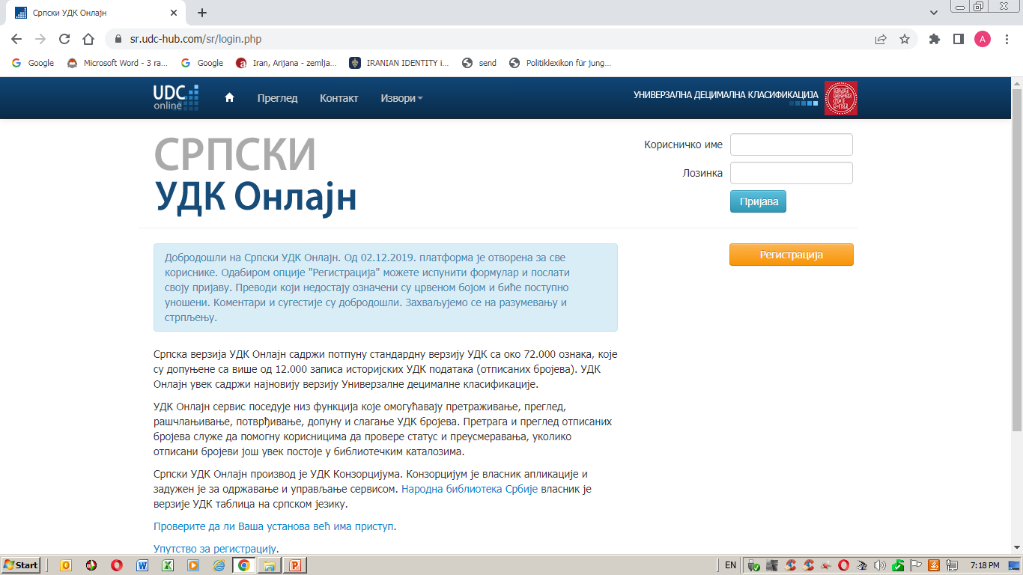

Slide 153
Електронски каталог
база података - најсложенији облик структуре и организације података;
датотека - организовани скуп записа;
запис (слог) - скуп података који идентификују јединицу библиотечке грађе и кодови који омогућавају њихово препознавање и повезивање.

Slide 154
Карактеристике електронског каталога
интегративна функција;
вишеаспектно претраживање;
повезивање са другим базама података;
информација о доступности јединице библиотечке грађе;
сортирање записа према различитим параметрима;
избор облика у којима се могу добити информације;
лако ажурирање базе

Slide 155
Узајамни електронски каталог
Online узајамна (кооперативна) каталогизација заснована је на кооперативном прикупљању и дистрибуираној обради библиографских података.
Сваки библиографски извор каталогизира се само једном, у складу са усвојеним каталошким принципима, одговарајућим међународним стандардима (ISBD) и комуникационим форматом (MARC) и доступна је преко кооперативне базе података свим учесницима у систему.
Локалне базе података (каталози) појединих библиотека повезане су са узајамном базом података (узајамним каталогом) у јединствен систем.
Преузети записи из узајамне базе података употпуњавају се локацијским и другим подацима у локалној бази података.

Slide 156
Формат за машински читљиву каталогизацију
UNIMARC (UNIVERSAL MACHINE READABLE CATALOGUING FORMAT)
Користи се за размену података међу библиотекама
Прилагодљив је, углавном на националном нивоу
У Србији се у најраспрострањенијем систему COBISS користи COMARC формат

Slide 157
Врсте формата за машински читљиву каталогизацију
За библиографске записе
За нормативне записе
За податке о фонду

Slide 158
Запис
Замењује каталошки листић у лисном каталогу
Садржи поља и потпоља у која се уносе подаци
Поља су организована у блокове
Подаци који се уносе у запис могу да буду кодирани и библиографски подаци

Slide 159
Унос података у запис
Библиографски подаци се уносе у складу са важећим правилима и стандардима
Кодирани подаци су словни и нумерички, углавном задати са могућношћу избора
Предметне и класификационе ознаке уносе се према утврђеним правилима

Slide 160
Структура формата
0- Блок за идентификацију
1- Блок кодираних информација
2- Блок главног описа
3- Блок напомена
4- Блок за повезивање каталошких записа
5- Блок сродних наслова
6- Блок садржинске анализе
7- Блок података о одговорности
8- Блок међународне употребе
9- Блок националне употребе

Slide 161
Упутно-информативни систем у електронском каталогу
Све релације заступљене у лисним каталозима могуће је успоставити и у електронском каталогу
Везе се успостављају унутар записа, између записа и између различитих система
Везе се остварују пољима, потпољима и индикаторима
Претраживање се обавља изразима, а изрази се формирају коришћењем Boolovih оператора
Могуће је извршити врло сложено претраживање којим се добија прецизна информација

Slide 162
Нормативна контрола (I)
Проjекти нормативних база почели су да се развиjаjу под окриљем универзалне библиографске контроле почетком 70-тих година 20. века
Циљ каталогизације са нормативном контролом: размена библиографских података
Нормативне базе на националном нивоу
Укључивање у међународне оквире

Slide 163
Нормативна контрола (II)
Шта се нормира нормативном контролом?
Имена аутора (лична и колективна)
Предметне одреднице
Јединствени наслови
Како се нормира?
Формулисање нормативних приступних тачака
Креирање нормативних записа
Повезивање нормативних записа са библиографским записима

Slide 164
Нормативна датотека личних имена CONOR.SR
Нормативна датотека личних имена CONOR.SR инсталиране 2013. г.
НБС, УБСМ, БМС
Акценат jе стављен на именске одреднице с обзиром на то да jе одлучено да се наjпре креира нормативна датотека личних имена, уз даље проширивање на нормирање свих осталих приступних тачака
Успостављен је систем паралелних одредница (паралелна примена ћириличког и латиничког писма при формирању jединствене одреднице за лично име)

Slide 165
У публикацији (CIP-Cataloguing in Publication)
Закон о библиотечко-информационој делатности
Закон о издавању публикација
НБС – Централна Србија
БМС – АП Војводина
За монографске и серијске публикације, и некњижну грађу у штампаној и електронској форми
Омогућава информисање о новим књигама и обезбеђује остваривање основног принципа Универзалне библиографске контроле
Служи као најава књиге, издавачима омогућава израду сопствених каталога објављених књига, даје увид у издавачку продукцију других издавача, служи као промоција књиге у свету, инструмент је контроле прилива обавезног примерка

Slide 166
Редакција каталога
Каталог је отворен систем
Промена правила, стандарда, захтева
Промене у области издаваштва и штампарства
Грешке
Стално уједначавање
Најсложенији и најодговорнији посао
Захтева планску реализацију
Системска и текућа редакција

Slide 167
Каталошки опис монографских публикација у више делова
Публикације које излазе у више делова:
Издавачка целина
Ограничена публикација у више свезака

Slide 168
Издавачка целина
Постоји заједнички стварни наслов (генерички)
Сваки део има свој стварни наслов
Заједнички стварни наслов третира се као ограничена издавачка целина
Сваки део се обрађује посебно
СЕЛИМОВИЋ, Меша, 1910-1982 Derviš i smrt : roman / Meša Selimović. - 2. izd. - Beograd : Marso, 2013 (Bor : Tercija). - 423 str. ; 21 cm. - (Sabrana dela : u deset knjiga / Meša Selimović) Tiraž 1.000. - Rečnik turskih i manje poznatih reči: str. 419-423. ISBN 978-86-6107-018-1 (karton) ISBN 978-86-6107-017-4 (za izdavačku celinu) 821.163.41-31

Slide 169
2. Ограничена публикација у више делова
Постоји заједнички (надређени) стварни наслов
Заједнички стварни наслов третира се као стварни наслов публикације у више делова
Сваки део има свој (релативно безначајан) стварни наслов (за сваки део посебна кат. јединица) или
Ниједан део нема свој стварни наслов (за све делове се израђује једна главна каталошка јединица)

Slide 170
Ограничена публикација у више делова (тип А)
појединачни део нема свој стварни наслов или има релативно безначајан наслов; закључено издање
TOLSTOJ, Lev Nikolaevič, 1828-1910
Ana Karenjina / Lav Tolstoj ; preveo s ruskog Stjepan Kranjčević . – Zagreb : Matica hrvatska, 1946 (Zagreb : Vjesnik). – 2 knj. (479 ; 411 str.) ; 24 cm. – (Slavenska knjižnica)
Prevod dela: Анна Каренина / Лев Николаевич Толстой.
За све делове се израђује 1 каталошка јединица!

Slide 171
Ограничена публикација у више делова (тип А)
појединачни део нема свој стварни наслов или има релативно безначајан наслов; издање није закључено
МАРКОВИЋ, Вида
Engleski roman XX veka / Vida E. Marković. – Beograd : Naučna knjiga, 1968- (Cetinje : Obod). – Knj. [1- ] ; 24 cm. – (Univerzitetski udžbenici)
Dosadašnji sadržaj:
1. – 1968. – VIII, 195 str.
За све делове се израђује 1 каталошка јединица!

Slide 172
Ограничена публикација у више делова (тип Б)
појединачни део има свој стварни наслов или има 2 или више подједнако значајних наслова
КНЕЖЕВИЋ, Бранко Б.
Информатика. 3, Метролошка истраживања у библиотекарству / Бранко Б. Кнежевић. – 1. изд. – Београд : Требник, 1977 (Београд Чигоја штампа). – V, 341 стр. : граф. прикази ; 24 cm
Тираж 1.000. – Стр. III-V: Реч унапред о мерењу и мерама / Иван Гађански. – Стр. 337-341: Уместо поговора / Милоје М. Ракочевић. – Библиографија: стр. 295-326. – Регистри.

Slide 173
Ограничена публикација у више делова (тип Б)
појединачни део има свој стварни наслов или има 2 или више подједнако значајних наслова
STRNAD, Janez
Fizika. Del 1 / Janez Strnad ; [slike Berto Žitko]. – 7. natis. – Ljubljana : Društvo, fizikov in astronomov Slovenije, 1992. – 284 str. : graf. prikazi ; 24 cm. – (Matematika-fizika : zbirka univerzitetnih učbenikov in monografije ; 9)
Tiraž 500. – Registar. – Sadržaj s nasl. str.: Mehanika ; Toplota.

Slide 174
Садржајно самостални радови једног аутора (без надређеног ств. наслова)
ОБРАДОВИЋ, Доситеј
Живот и прикљученије ; Писмо Харалампију / Доситеј Обрадовић ; [предговор Радослав Петковић]. – Београд : Рад, 1988 (Београд : Космос). – 218 стр. ; 21 cm. – (Библиотека Дом и школа)
Тираж 5.000. – Доситеј, ведри путник: стр. 5-13.

Slide 175
Садржајно самостални радови више аутора (без надређеног ств. наслова)
ВЛАХОВИЋ, Петар
Pogledi u antropologiju / Petar Vlahović.
Antropološka bibliografija / Miroslava Malešević
. – Beograd : Antropološko društvo Jugoslavije,
1978 (Beograd : Kultura). – 79, 78 str. ; 20 cm
. – (Posebna izdanja / Antropološko društvo
Jugoslavija ; 4 ; 5)

Slide 176
Саставни делови библиографског извора
Библиографско-садржинска обрада саставних (компонентних) делова библиографског извора односно њихова аналитичка обрада служи првенствено за идентификовање чланака серијских извора и поглавља у монографским изворима, али и саставних делова других типова грађе

Slide 177
Основни појмови
Матична јединица (монографска или серијска публикација)
Саставни (компонентни) део (део матичне јединице који треба описати)
Елемент повезивања (формални елемент описа који повезује матичну јединицу и саставни део

Slide 178
Поступак
При опису саставног дела наводе се сви подаци прописани Међународним стандардним библиографским описом сем података у оквиру Поручја издавања.
Идентификација матичне јединице односи се на скраћени опис што подразумева навођење података у оквиру прва четири подручја Стандарда
Елемент повезивања означава: а) крај описа саставног дела и почетак идентификације матичне публикације и б) физичку везу између саставног дела и матичне публикације. Он је терминолошки изражен најчешће са „У“ или интерпункцијски са две косе црте „//“.

Slide 179
Аналитика М
СРБИНОВСКА, Славица, 1963- Фотографија и улога субјекта у приповедању Марсела Пруста / Славица Србиновска, Маја Бојаџиевска. - Библиографија: стр. 200. – Résumé. У: Марсел Пруст / зборник уредили Бојан Јовић, Биљана Андоновска, Бранко Алексић. - Београд : Институт за књижевност и уметност, 2024. - (Посебна издања ; 55). - ISBN 978-86-7095-339-0. - Стр. 187-201 1. Бојаџиевска, Маја, 1963- [аутор]
а) Пруст, Марсел (1871-1922) - "У трагању за изгубљеним временом"
821.133.1.09-31 Пруст М.

Slide 180
Аналитика С
The PREDICTIVE role of tumor infiltrating lymphocytes and pathohistological parameters for the occurrence of metastases in the clinical N0 neck of early-stage oral squamous cell carcinoma / Miloš Trajković ... [et al.]. - Graf. prikazi, fotogr - Bibliografija: str. 10-11. – Abstract. U: Српски архив за целокупно лекарство. - ISSN 0370-8179. - God. 153, br. 1/2 (2025), str. 1-16 doi: 10.2298/SARH240623010T 1. Trajković, Miloš, 1980- [аутор]
а) Уста - Рак - Патолошка хистологија
616.31-006.6-091.8

